Slide 1


Slide 2

Пузырьки(Кипение)
Выполнил:
Савченков Сергей Владимирович
МАОУ СОШ №57
Руководитель:
Байгашов Алексей Сергеевич
БФУ им. И. Канта

Slide 3
Введение
Моделирование процесса кипения
Применение полученных навыков математического моделирования
Целью работы является показать изменение воды при нагреве с разной температурой.
Для решения этой задачи необходимо знать устройство процесса кипения.

Slide 4



Постановка задачи
$$R=a ∗time$$
$$x=R ∗\cos\left(phi\right)+x1$$
$$y=y0+R∗\sin\left(phi\right)+y1$$
R - радиус круга, a – параметр расширения окружности, time – время, phi – некоторый угол, y0 – скорость движение окружности вверх, x1 – начальное положение по x, y1 -начальное положение по y.

Slide 5
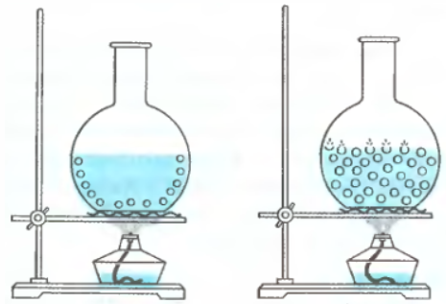
Начальные условия и численное решение
Пузырьков в воде – 500
Сосуд воды имеет размер - 100x100
Температура равна 40 градусам, 80 градусам

Slide 6
Результаты моделирования
40 C°

Slide 7
Результаты моделирования
80 C°

Slide 8
Заключение
Проведённое исследование показало, что чем выше температура, тем быстрее действуют пузырьки газа.
В то же время, как при 40 градусах Цельсия пузырьки ведут себя спокойно, при 80 градусах пузыри начинают быстро двигаться и расширятся.
Таким образом, решение задачи указывает на изменение поведения пузырьков газа при различной температуре.
Дальнейшим развитием этой работы может стать исследование поведение пузырьков не только в воде, но и в других жидкостях.

Slide 9
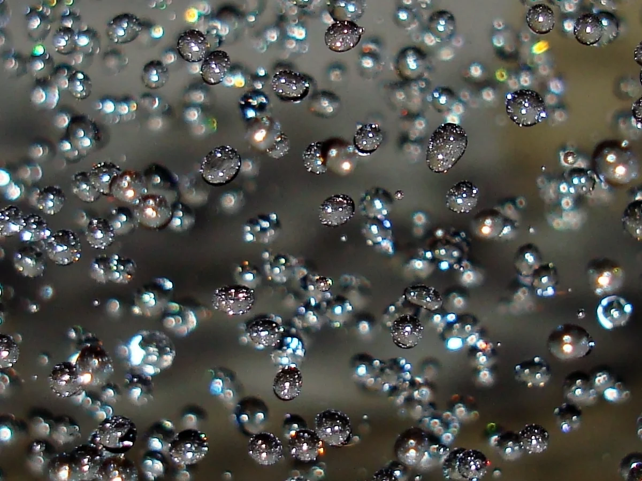
СПАСИБО ЗА ВНИМАНИЕ!

